Slide 1
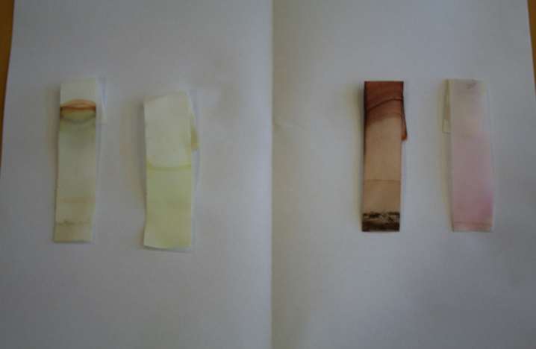
Kromatografija
Cesta občine Hirschaid 1
1295 Ivančna Gorica
Navodila za izvedbo
Višnja gora, 19. 2. 2015

Slide 2
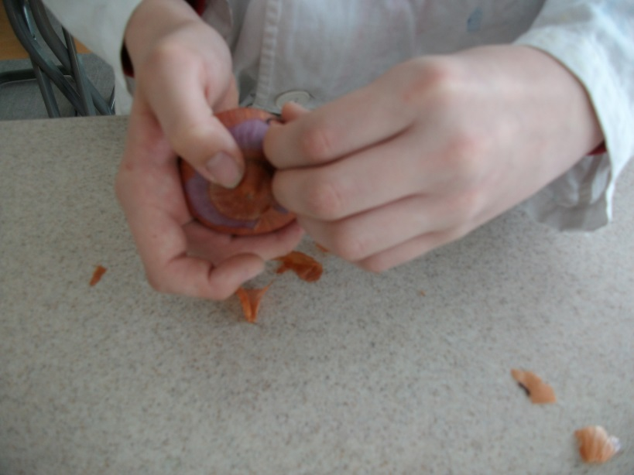
Cesta občine Hirschaid 1
1295 Ivančna Gorica
Kromatografija
Predstavitev smo pripravili učenci in učenke naravoslovnega krožka:
Maša Zupančič, 9. r., Erna Žilić, 9. r., Veronika Groznik, 9. r., Ajda Ramšak, 9. r., Ajda Robida, 9. r.,
Neža Novak, 9. r., Luka Slapničar, 8. r.,
Žan Belić, 8. r., Anej Lužar, 8. r.,
Anže Šparovec, 8. r., Neža Grum, 8. r.,
Majk Zupančič 6. r., Julija Novak 6. r.,
Blaž Garbas 6.r., Sebastjan Avdić 6.r.,
Sara Gale 6.r., Patricija Germ 6.r.,
Anže Gorjanc 6.r., Ines Gorše 6.r.,
Nika Končar 6.r., Maruša Mlakar 6.r.,
Mateja Mlakar 6.r., Eli Špela Pirnat 6.r.,
Neja Planko 6.r., Gregor Primc 6.r.,
in mentorice: Ana Šimac
Darinka Dremelj
MojcHrvatin

Slide 3
KROMATOGRAFIJA LUSKOLISTOV

Slide 4
Potrebujemo
1 čebulo
Terilnico (ali skodelico ali krožnik)
Pestilo (ali ročaj kuhalnice)
Škarje
Nož
2 lončka
Etanol 96%
Vodo
Filtrirni papir ali papirnati robček, ki ga odrežemo tako, da dobimo trak velikosti 12x2 cm
3 žličke

Slide 5
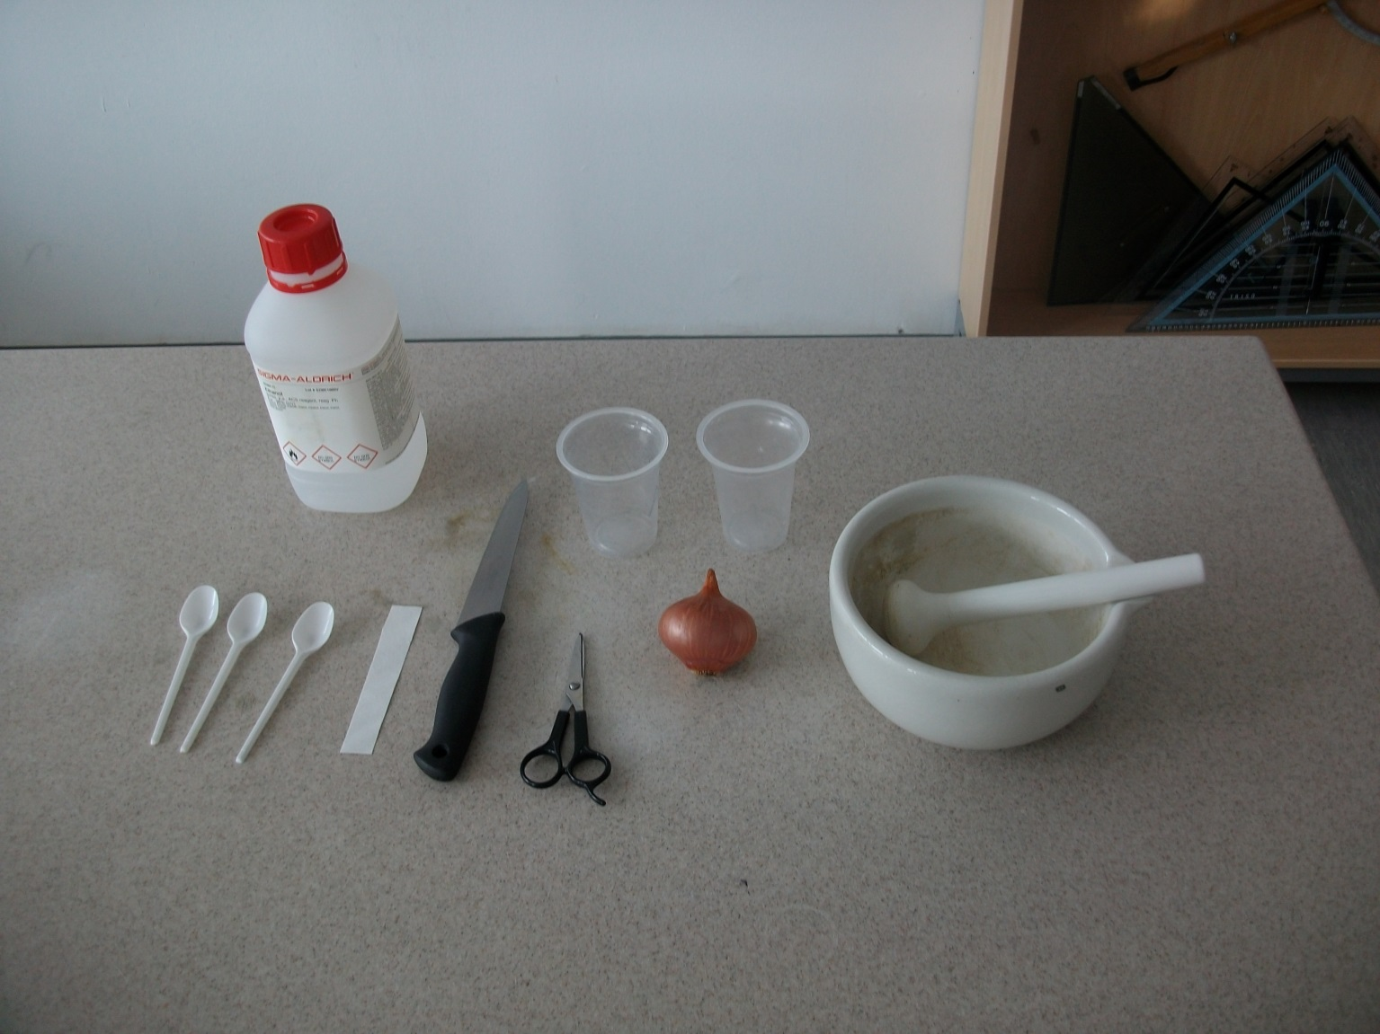
Potrebujemo
TERILNICA
PESTILO
TRAK IZ FILTRIRNEGA PAPIRJA

Slide 6
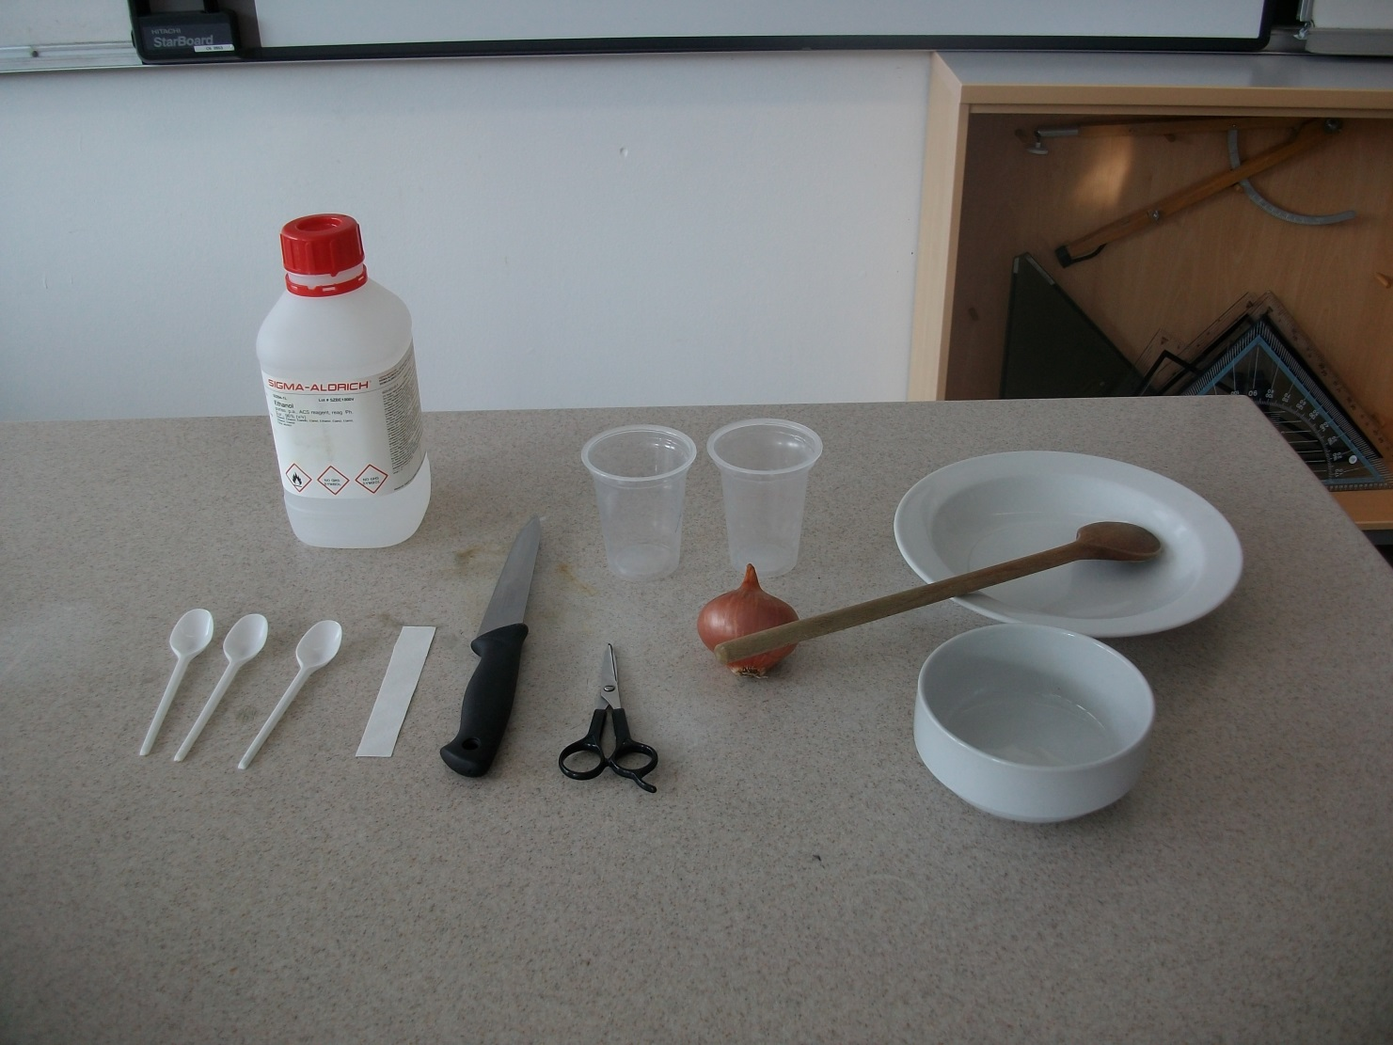
Potrebujemo
Namesto terilnice in pestila lahko uporabimo krožnik ali šalico in kuhalnico:

Slide 7

Postopek
1. S čebule odstranimo zunanje luskoliste (luskolisti so zunanji suhi listi pri čebuli; pri naši čebuli so rjave barve) in jih spravimo.

Slide 8
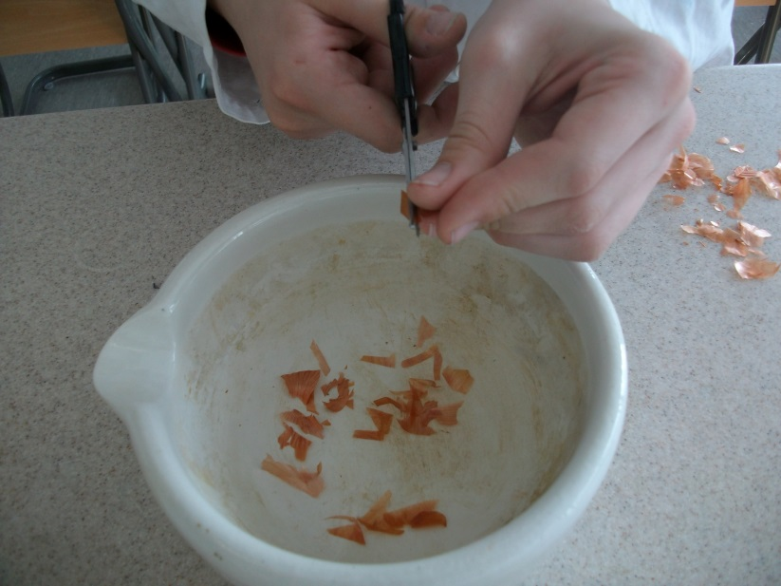
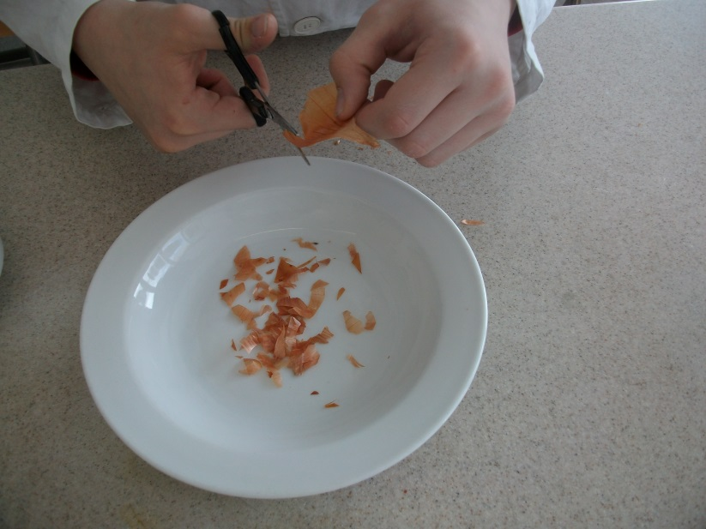
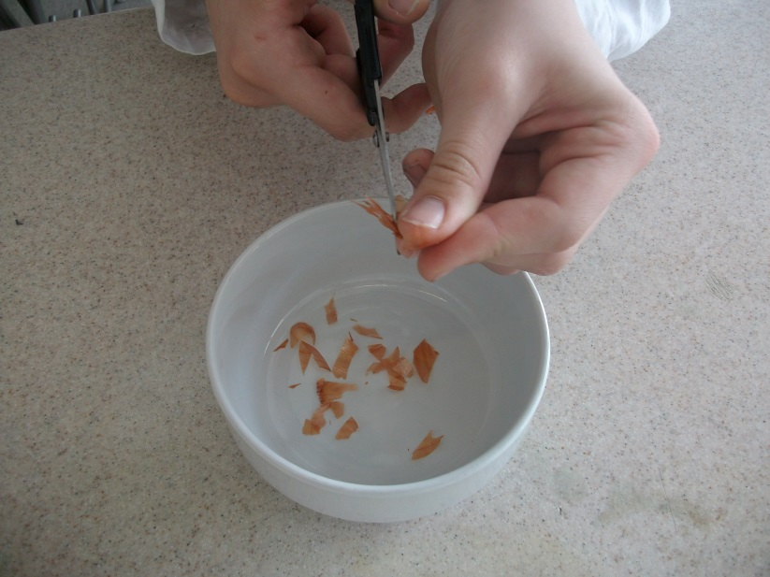
Postopek
2. Zunanje luskoliste narežemo s škarjami, oziroma s kakšnim drugim ostrim rezilom (na primer nožem).
Delamo lahko v terilnici, krožniku ali šalici.

Slide 9
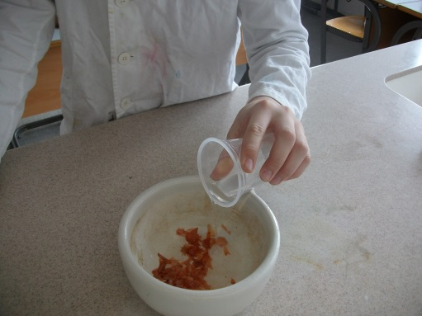
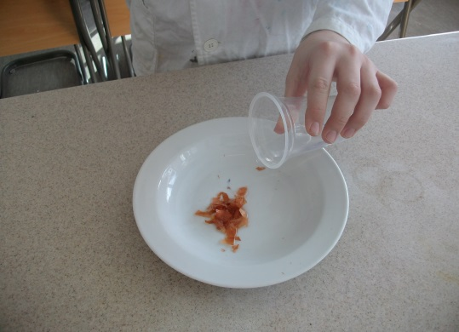

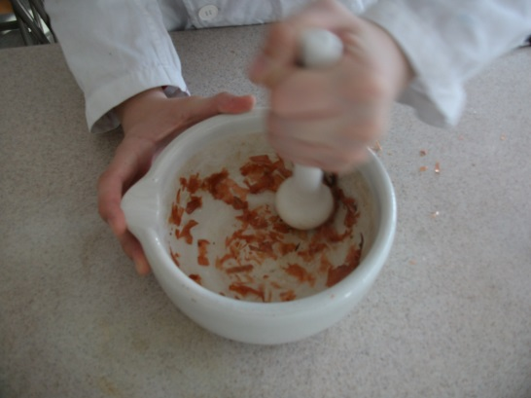
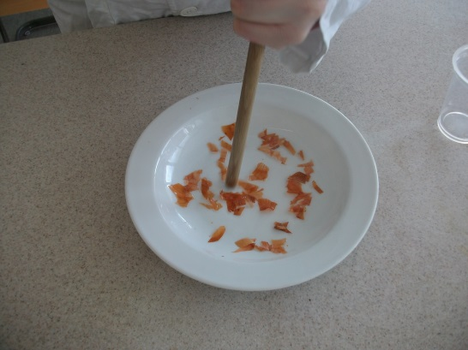
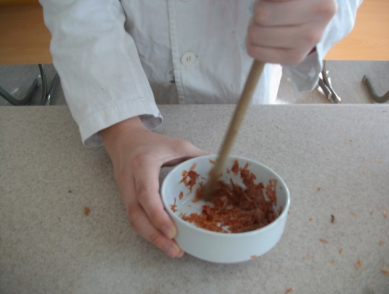
Postopek
3. Ko imamo majhne koščke pripravljene v terilnici oziroma krožniku oziroma skodelici, dodamo malo 96% alkohola etanola. Nato vse dobro stremo in zmešamo.

Slide 10
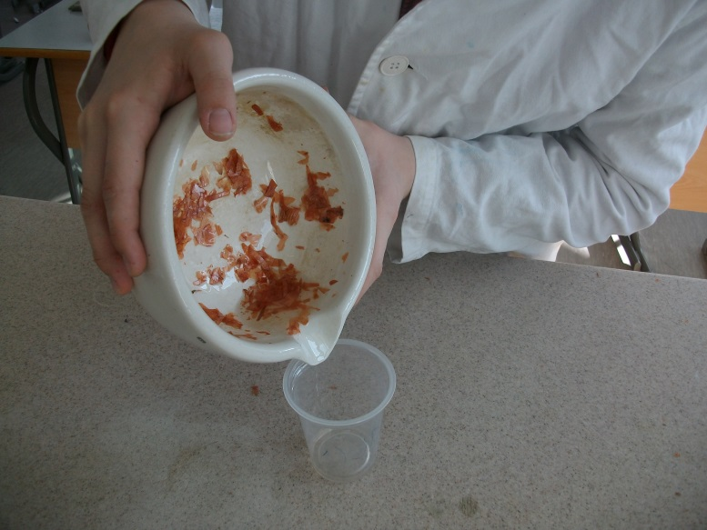
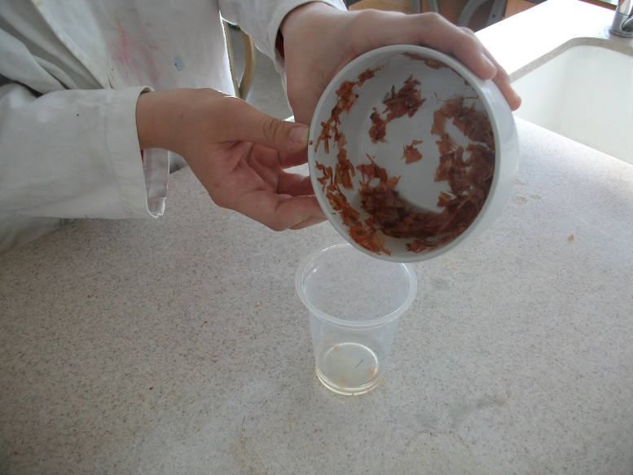
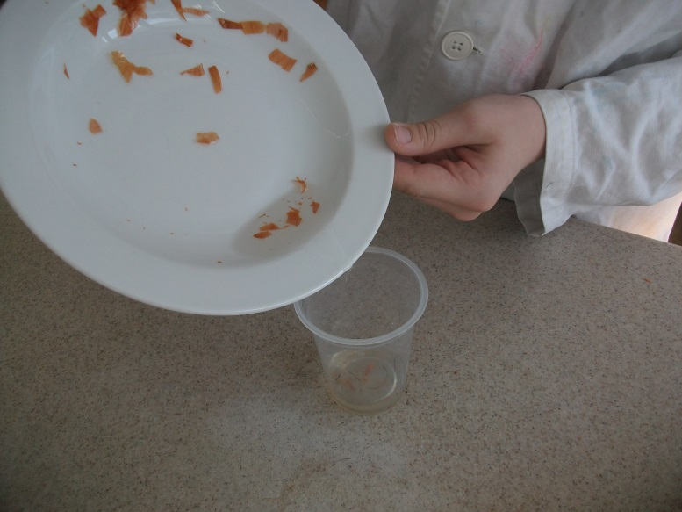
Postopek
4. Čez nekaj časa se tekočina obarva.
5. Sedaj tekočino prelij v lonček.

Slide 11
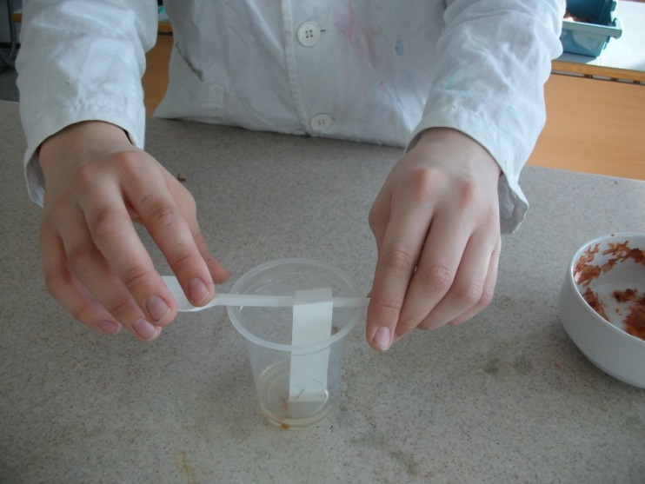
Postopek
6. Na lonček namestimo žličko. Na žličko obesimo trak iz filtrirnega papirja. Trak mora biti pomočen v raztopino. Najbolje je da se ne dotika dna lončka. Nikakor se ne sme dotikati sten lončka. Čez dan ali dva poglej rezultate poskusa. Trak se bo obarval, ker bodo po njem potovala barvila, ki so topna v alkoholu. Traku z barvili rečemo kromatogram.

Slide 12
Postopek
7. Poskus ponovi, samo namesto alkohola uporabi vodo iz pipe. Dobil boš kromatogram barvil, ki so topna v vodi.
8. Oba poskusa ponovi z notranjimi luskolisti (to so sočne plasti znotraj čebule).
Poskus moramo narediti z alkoholom in z vodo zato, ker se nekatera barvila dobro raztapljajo v alkoholu, druga pa v vodi.

Slide 13
Rezultati
Zgoraj opisane poskuse smo izvedli desetkrat. Pri poskusih smo uporabili ptujski lük. Dobili smo naslednje rezultate:
Zunanji luskolisti vsebujejo veliko rjavega barvila, nekaj rumenega in malo vijoličnega.
Notranji luskolisti vsebujejo: vijolično barvilo, malo pa tudi rumenega in zelenega barvila.
Rjava barvila se zelo dobro raztapljajo v vodi, ostala barvila pa bolje v alkoholu, kar je lepo razvidno s spodnje slike.

Slide 14

Rezultati
BARVILA ZUNANJIH LUSKOLISTOV
RJAVO BARVILO
RJAVO BARVILO
VIJOLIČNO BARVILO
ZELENO BARVILO
RUMENO BARVILO
RUMENO BARVILO
VIJOLIČNO BARVILO
START
START
ALKOHOL
VODA
VODA
ALKOHOL
BARVILA NOTRANJIH LUSKOLISTOV

Slide 15
Kromatografija zelenih listov

Slide 16
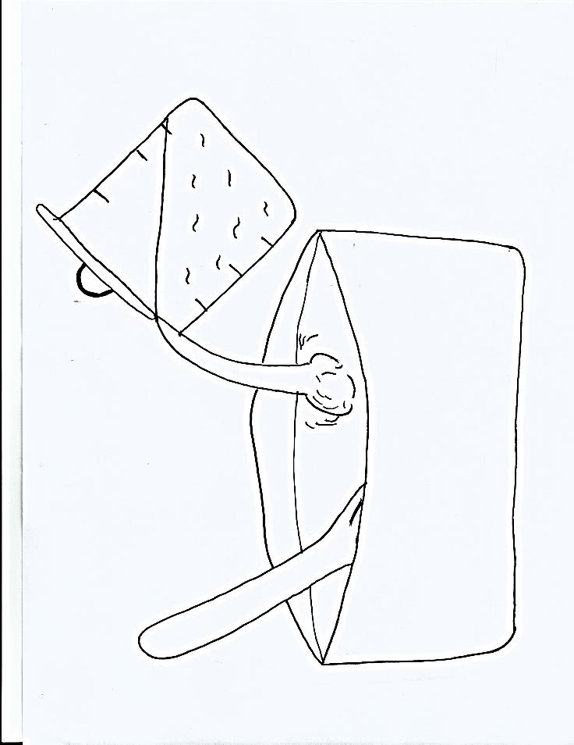
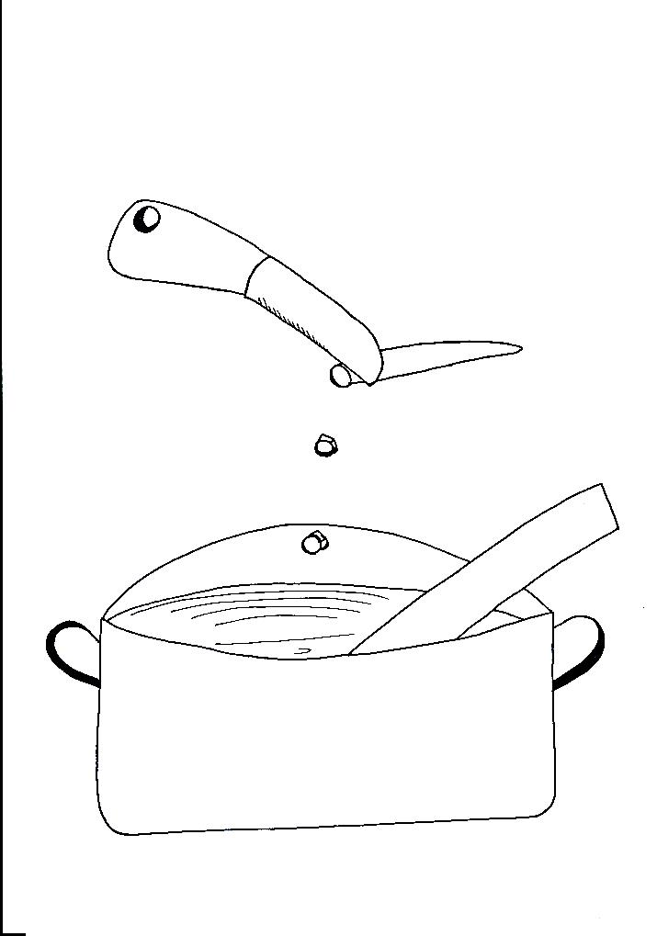
Postopek
Najprej narežemo zelene čebulne liste v
terilnico, nato dodamo malo vode in s pestilom naredimo 30 krogov.
Slika 1: Rezanje zelenih listov.
Slika 2: Trenje listov v vodi.

Slide 17
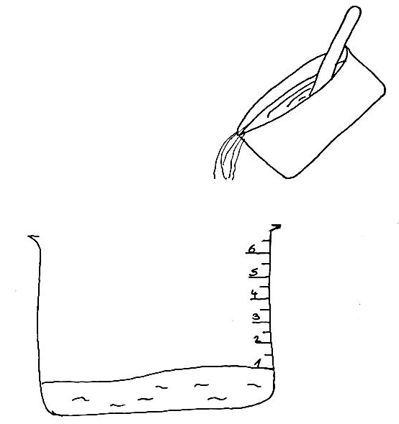
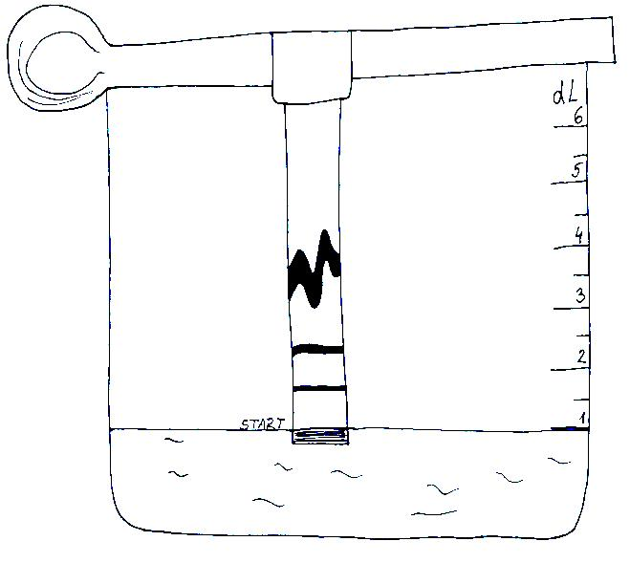
POSTOPEK
2. Ko naredimo 30 krogov, se voda v terilnici obarva. To obarvano tekočino zlijemo v lonček.
3. Nato vzamemo filtrirni papir in ga prepognemo čez plastično žličko. Papir se mora dotikati tekočine.
Slika 3: Tekočino zlijemo v lonček.
Slika 4: Barvila plezajo po filtrirnem papirju.

Slide 18
POSTOPEK
4. Papir pustimo v vodi nekaj dni.
5. Ko se ta obarva, ga lahko vzamemo iz lončka in pogledamo rezultate.

Slide 19
REZULTATI
Raztopina z alkoholom: listek se obarva vijolično, roza, svetlo rjavo in svetlo zeleno ter zaznamo močan vonj po čebuli.
Raztopina z vodo: listek se obarva rjavo, rumeno in zeleno ter zaznamo šibak vonj po čebuli.

Slide 20
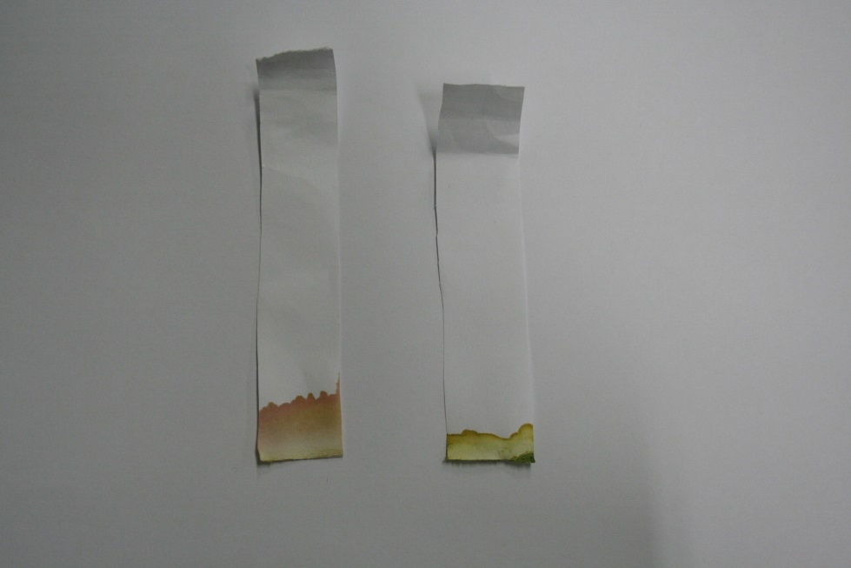
REZULTATI
BARVILA ZELENIH LISTOV
ROZA BARVILO
RJAVO BARVILO
RJAVO BARVILO
ZELENO BARVILO
RUMENO BARVILO
VIJOLIČNO BARVILO
ZELENO BARVILO
START
START
ALKOHOL
VODA

Slide 21
LITERATURA
1. Šorgo, A. in sod. 2013. Aktivno v naravoslovje 2. Učbenik za naravoslovje v 7. razredu osnovne šole. Državna založba Slovenije.
2. Košele, M. in sod. 2003. Kemija 8. Učbenik za 8. razred devetletne šole. Tehniška založba Slovenije.
Vsi teksti in vse fotografije so naše avtorsko delo.

